Slide 1
Simulation Fallschirmspringer
Severin Müller
Patrice Keusch

Slide 2
Index
Einleitung
Aufgabenstellung
Teilziele
Analyse
Bewegungsgesetz von Newton
Widerstand
Differentialgleichung
Zustand des Springers
Wind
6 Phasen des Fallschirmsprungs
Umsetzung
Widerstandsfunktion
Runge-Kutta
Ableitungen
Exakte Lösung finden
Software
Grundgerüst
Validierungen
Kapselung Parameter
Tasks & Threads
Demo
Versuch 1 + 2
Ausklang

Slide 3
Einleitung
Aufgabenstellung: Fallschirmspringer-Simulation
Was braucht es für eine realitätsnahe Simulation?
Szenario: Springer in Flugzeug mit Absprung unter berücksichtigung der Parameter

Slide 4
Teilziele
1. Mathematische Grundlagen und GUI
2. Berechnungen in GUI darstellen
3. Code bereinigen und Ziel erreichen
4. Dokumentation und Präsentation erstellen

Slide 5

Analyse – Bewegungsgesetz von Newton
Schwerkraft: $F1=m∗g$
Widerstandskraft: $F2= −\frac{1}{2}pAcwv^{2}= −kv^{2}$
Gesamtkraft: $F=F1+F2=mg−kv^{2}$

Slide 6
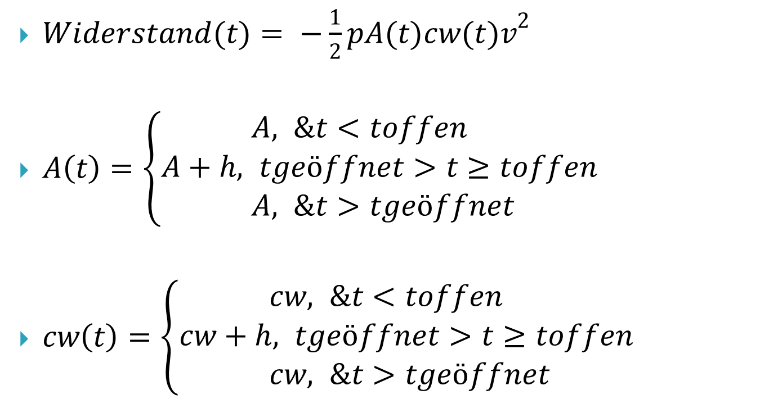
Analyse - Widerstand
$Widerstand(t)= −\frac{1}{2}pA(t)cw{(t)v}^{2}$
$A\left(t\right)=\left\{\begin{aligned}A, &t<toffen \\ A+h, tgeöffnet>t≥toffen \\ A, &t>tgeöffnet\end{aligned}\right.$
$cw\left(t\right)=\left\{\begin{aligned}cw, &t<toffen \\ cw+h, tgeöffnet>t≥toffen \\ cw, &t>tgeöffnet\end{aligned}\right.$

Slide 7
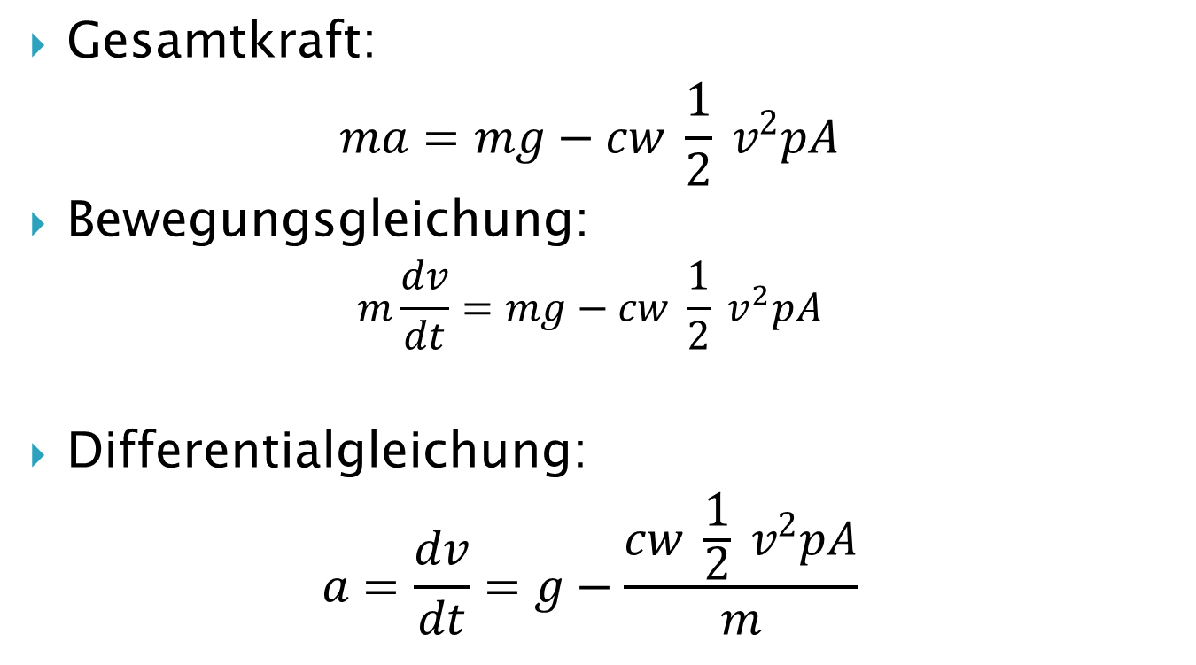
Analyse - Differentialgleichung
Gesamtkraft:
$$ma=mg−cw \frac{1}{2} v^{2}pA$$
Bewegungsgleichung:
$$m\frac{dv}{dt}=mg−cw \frac{1}{2} v^{2}pA$$
Differentialgleichung:
$$a=\frac{dv}{dt}=g−\frac{cw \frac{1}{2} v^{2}pA}{m}$$

Slide 8
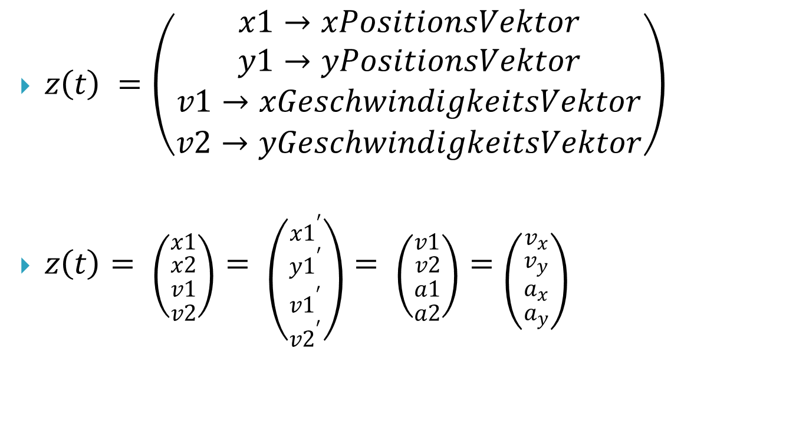
Analyse – Zustand des Springers
$z\left(t\right) =\left(\begin{aligned}x1→xPositionsVektor \\ y1→yPositionsVektor \\ v1→xGeschwindigkeitsVektor \\ v2→yGeschwindigkeitsVektor\end{aligned}\right)$
$z\left(t\right)= \left({x1 \atop \begin{aligned}x2 \\ v1 \\ v2\end{aligned}}\right)= \left({{x1}^{′} \atop \begin{aligned}{y1}^{′} \\ {v1}^{′} \\ {v2}^{′}\end{aligned}}\right)= \left({v1 \atop \begin{aligned}v2 \\ a1 \\ a2\end{aligned}}\right)=\left({v_{x} \atop \begin{aligned}v_{y} \\ a_{x} \\ a_{y}\end{aligned}}\right)$

Slide 9
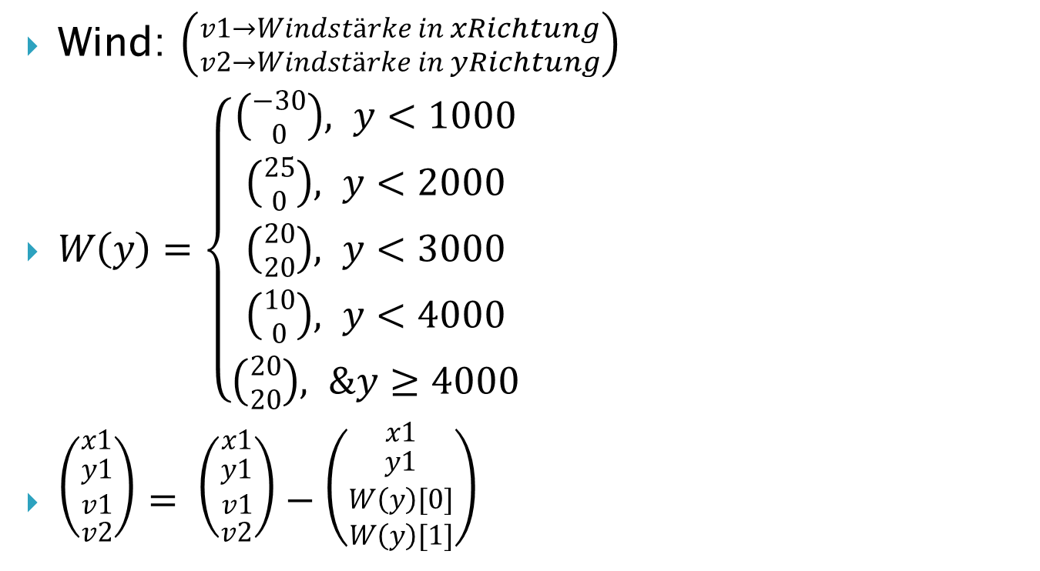
Analyse - Wind
Wind: $\left({v1→Windstärke in xRichtung \atop v2→Windstärke in yRichtung}\right)$
$W\left(y\right)=\left\{\begin{aligned}\left({−30 \atop 0}\right), y<1000 \\ \left({25 \atop 0}\right), y<2000 \\ \left({20 \atop 20}\right), y<3000 \\ \left({10 \atop 0}\right), y<4000 \\ \left({20 \atop 20}\right), &y≥4000\end{aligned}\right.$
$\left({\begin{aligned}x1 \\ y1 \\ v1\end{aligned} \atop v2}\right)= \left({\begin{aligned}x1 \\ y1 \\ v1\end{aligned} \atop v2}\right)−\left({\begin{aligned}x1 \\ y1 \\ W\left(y\right)[0]\end{aligned} \atop W\left(y\right)[1]}\right)$

Slide 10
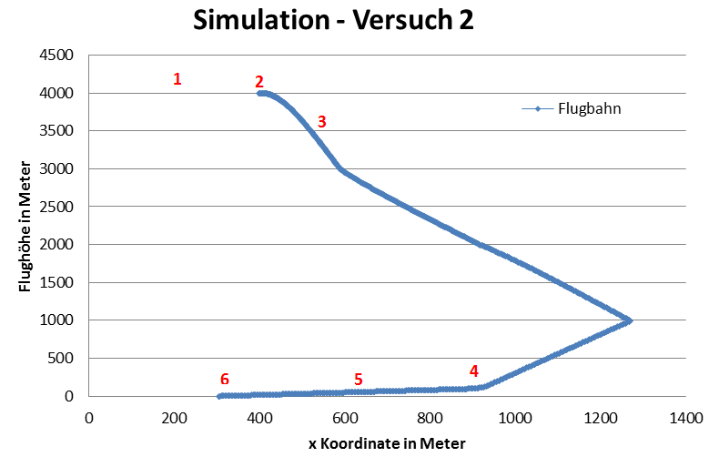
Analyse – 6 Phasen des Fallschirmsprungs

Slide 11
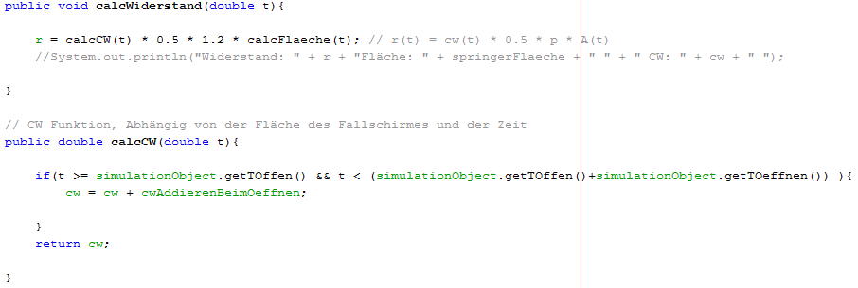
Umsetzung - Widerstandsfunktion

Slide 12
Umsetzung – Runge-Kutta
Anfangswerte und Parameter
Ausgabe tStart | Ab welchem t soll die Tabelle ausgegeben werden
Ausgabe Schrittweite | Welche Schrittweite für die Ausgabe
Ausgabe tEnde | Bis zur welcher Laufzeit soll die Ausgabe erstell werden
tStart | Startzeit der Berechnungen
yAnfang | Werte für das Anfangswertproblem
yAnfang[0] | X Koordinate
yAnfang[1] | Y Koordinate
yAnfang[2] | Flugzeuggeschwindigkeit
yAnfang[3] | Springer Geschwindigkeit
yAnfang[4] | Variable für Laufzeit
Schrittweite | h Schrittweite für Runge-Kutta

Slide 13
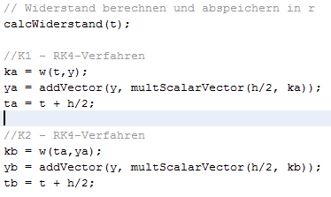
Umsetzung – Runge-Kutta

Slide 14

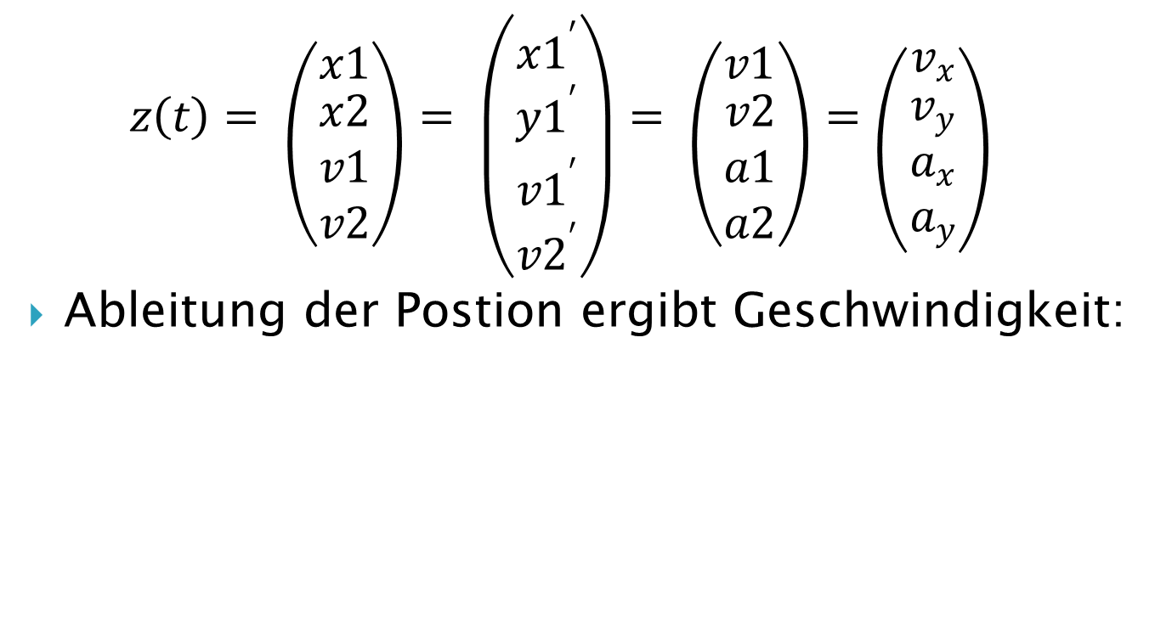
Umsetzung - Ableitungen
$$z\left(t\right)= \left({x1 \atop \begin{aligned}x2 \\ v1 \\ v2\end{aligned}}\right)= \left({{x1}^{′} \atop \begin{aligned}{y1}^{′} \\ {v1}^{′} \\ {v2}^{′}\end{aligned}}\right)= \left({v1 \atop \begin{aligned}v2 \\ a1 \\ a2\end{aligned}}\right)=\left({v_{x} \atop \begin{aligned}v_{y} \\ a_{x} \\ a_{y}\end{aligned}}\right)$$
Ableitung der Postion ergibt Geschwindigkeit:

Slide 15
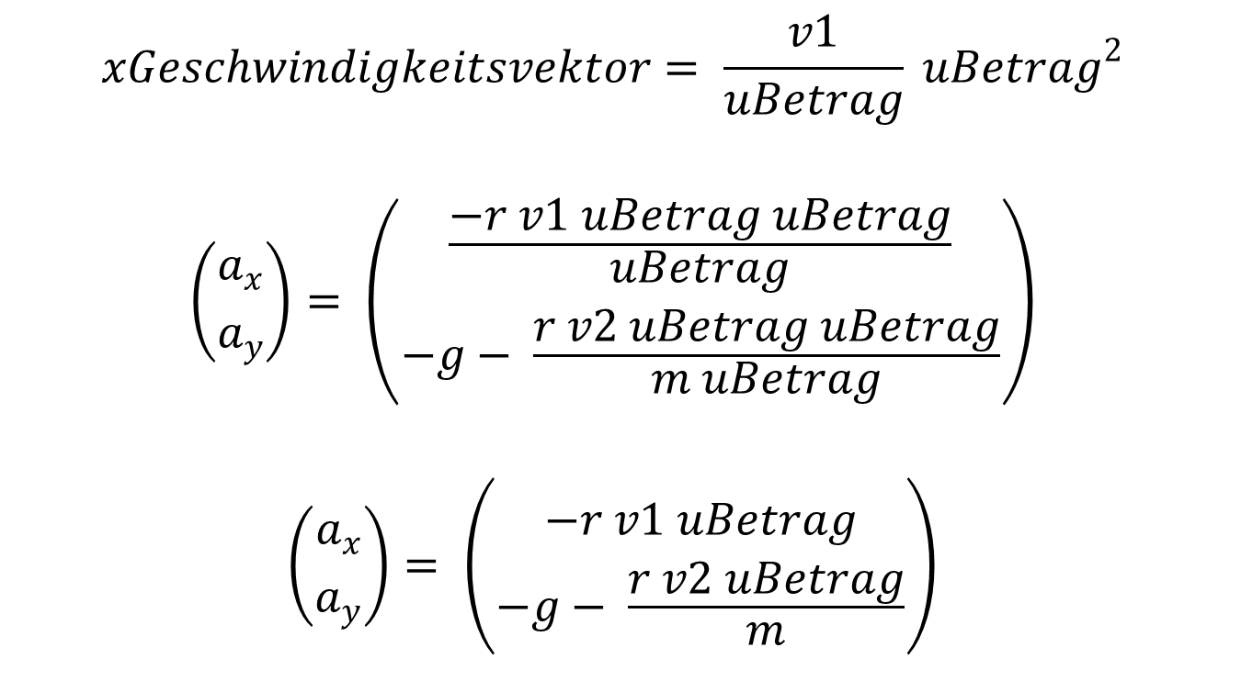
Umsetzung - Ableitungen
$$xGeschwindigkeitsvektor= \frac{v1}{uBetrag} {uBetrag}^{2}$$
$$\left({a_{x} \atop a_{y}}\right)= \left({\frac{−r v1 uBetrag uBetrag}{uBetrag} \atop −g− \frac{r v2 uBetrag uBetrag}{m uBetrag}}\right)$$
$$\left({a_{x} \atop a_{y}}\right)= \left({−r v1 uBetrag \atop −g− \frac{r v2 uBetrag}{m}}\right)$$

Slide 16
Umsetzung - Ableitungen

Slide 17
Umsetzung – Exakte Lösung finden

Slide 18
Software - Grundgerüst
Grundkonzept von GUI
Übersicht der Parameter

Slide 19
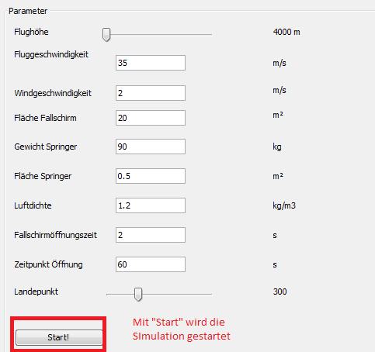
Software - Grundgerüst

Slide 20
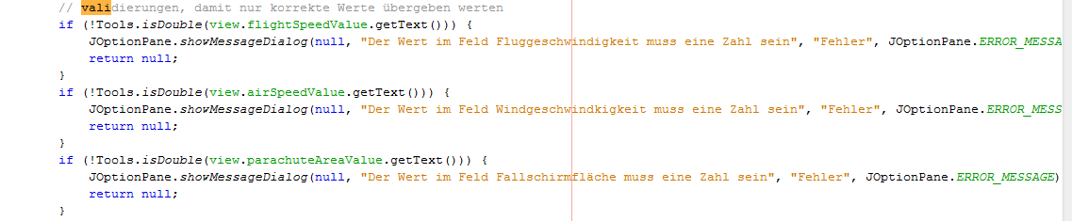
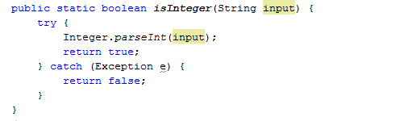
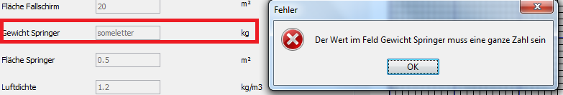
Software - Validierungen

Slide 21
Software – Kapselung Parameter
Fragestellung: Wie können die Parameter-Werte einfach zwischen dem GUI und den Berechnungklassen hin und her gereicht werden?

Slide 22
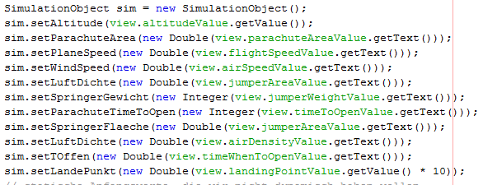
Software – Kapselung Parameter
Die Lösung: Kapselung als Objekt

Slide 23
Software – Tasks & Threads
Problem: Das GUI blockiert während der Ausführung von anderen Methoden.

Slide 24
Software – Tasks & Threads
Problem: Das GUI blockiert während der Ausführung von anderen Methoden.
Ursache: GUI Elemente laufen auf dem Event Dispatch Thread (EDT)

Slide 25
Software – Tasks & Threads
Problem: Das GUI blockiert während der Ausführung von anderen Methoden.
Ursache: GUI Elemente laufen auf dem Event Dispatch Thread (EDT)
Lösung: Wir erstellen einen Hintergrundtask

Slide 26
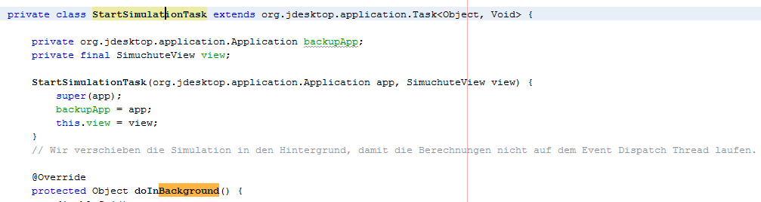
Software – Tasks & Threads

Slide 27
Software – Tasks & Threads
Wie können wir das Flugzeug und den Springer unabhängig voneinander bewegen lassen?

Slide 28
Software – Tasks & Threads
Wie können wir das Flugzeug und den Springer unabhängig voneinander bewegen lassen?
Antwort: Mit Threads

Slide 29
Software – Tasks & Threads
Wie können wir das Flugzeug und den Springer unabhängig voneinander bewegen lassen?
Antwort: Mit Threads
Wir erstellen also zwei Threads für die zwei beweglichen Objekte

Slide 30
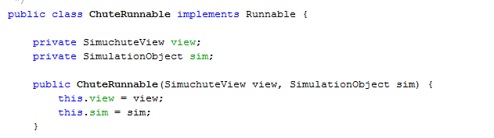
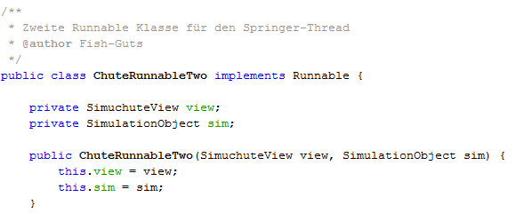
Software – Tasks & Threads

Slide 31
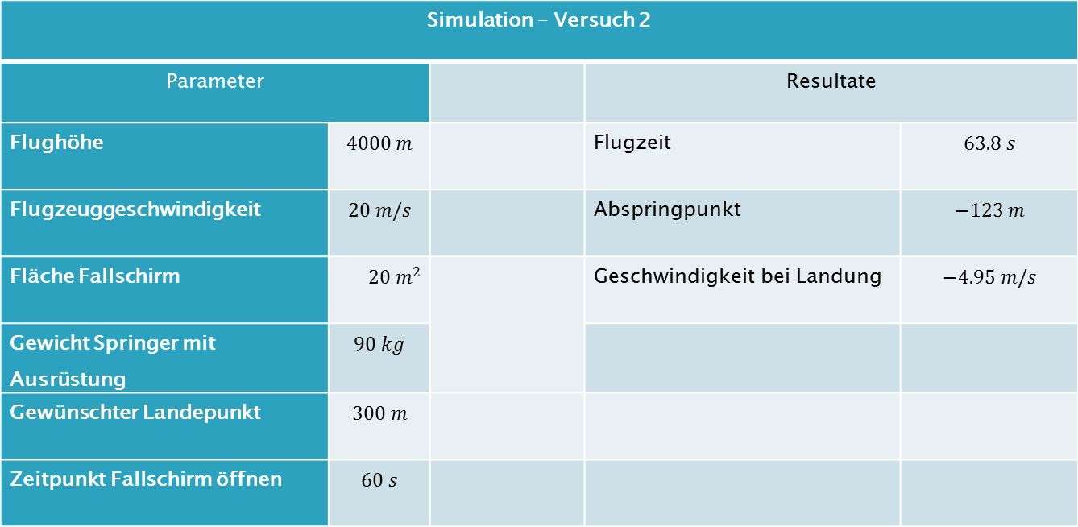
Demo – Versuch 1
Simulation – Versuch 2
Parameter |  |  | Resultate
Flughöhe | $$4000 m$$ |  | Flugzeit | $$63.8 s$$
Flugzeuggeschwindigkeit | $$20 m/s$$ |  | Abspringpunkt | $$−123 m$$
Fläche Fallschirm | $20 m^{2}$ |  | Geschwindigkeit bei Landung | $$−4.95 m/s$$
Gewicht Springer mit Ausrüstung | $$90 kg$$
Gewünschter Landepunkt | $$300 m$$
Zeitpunkt Fallschirm öffnen | $$60 s$$

Slide 32
Demo – Versuch 1

Slide 33
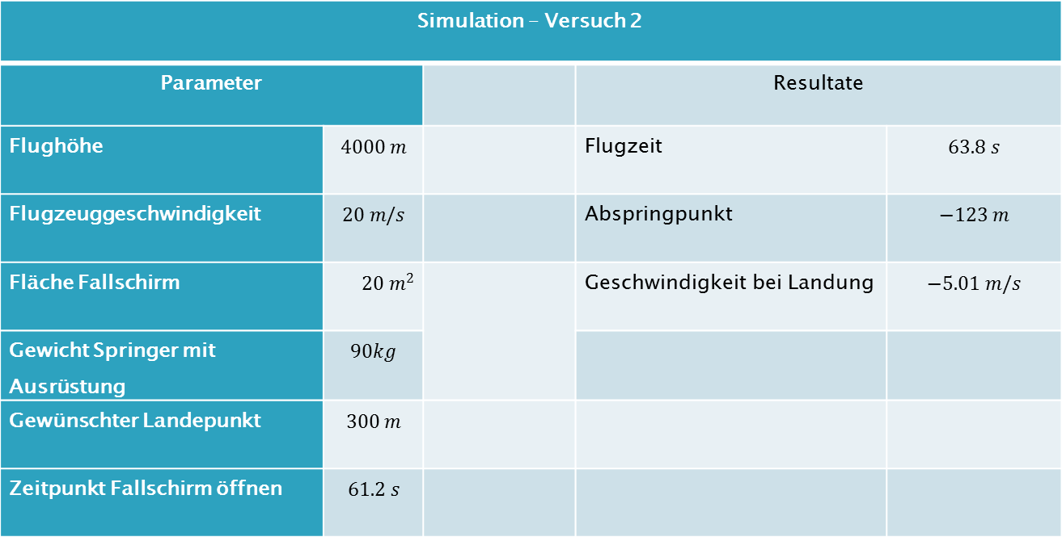
Demo – Versuch 2
Simulation – Versuch 2
Parameter |  |  | Resultate
Flughöhe | $$4000 m$$ |  | Flugzeit | $$63.8 s$$
Flugzeuggeschwindigkeit | $$20 m/s$$ |  | Abspringpunkt | $$−123 m$$
Fläche Fallschirm | $20 m^{2}$ |  | Geschwindigkeit bei Landung | $$−5.01 m/s$$
Gewicht Springer mit Ausrüstung | $$90kg$$
Gewünschter Landepunkt | $$300 m$$
Zeitpunkt Fallschirm öffnen | $$61.2 s$$

Slide 34
Demo – Versuch 2

Slide 35
Ausklang
Spassfaktor sehr hoch – vor allem mit dem Wachsum des Projekts
Lernfaktor sehr hoch – Interdisziplinäre Projekte bringen viel

Slide 36

Ausklang – Fragen?

